Slide 1
DEPARTAMENTO DE CIENCIAS DE LA VIDA Y LA AGRICULTURA
CARRERA DE INGENIERÍA EN BIOTECNOLOGÍA
PROYECTO DE TITULACIÓN PREVIO A LA OBTENCIÓN DEL TÍTULO DE INGENIERA EN BIOTECNOLOGÍA
“DETERMINACIÓN DE LA ACTIVIDAD PROLIFERATIVA DE NANOVESÍCULAS AISLADAS DEL ZUMO DE GUANÁBANA (Annona muricata) EN LÍNEAS CELULARES CANCERÍGENAS.
AUTORA: CAIZA QUILLUPANGUI, KARLA PATRICIA
DIRECTORA: TORRES ARIAS, MARBEL Ph.D .
SANGOLQUÍ, 2019

Slide 2
“Aislamiento de nanovesículas biofuncionales del zumo de Guanábana (Annona muricata) y estudio de actividad antiproliferativa en células cancerígenas”).
PIC 021-2018
Centro de Nanociencia y Nanotecnología

Slide 3
CONTENIDOS
Introducción
Materiales y métodos
Resultados y discusión
Conclusiones
Recomendaciones

Slide 4
INTRODUCCIÓN

Slide 5
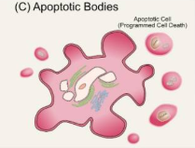
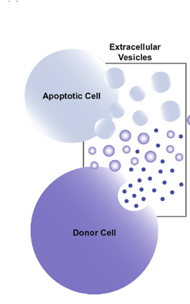
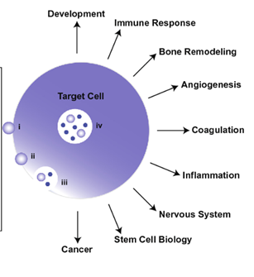
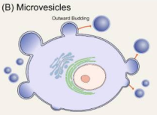
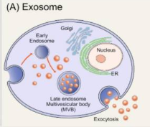
INTRODUCCIÓN
Vesículas extracelulares
(Yoon, Kim, & Gho, 2014;Zumaquero Martínez, 2010;Kowal, Tkach, & Théry, 2014)

Slide 6
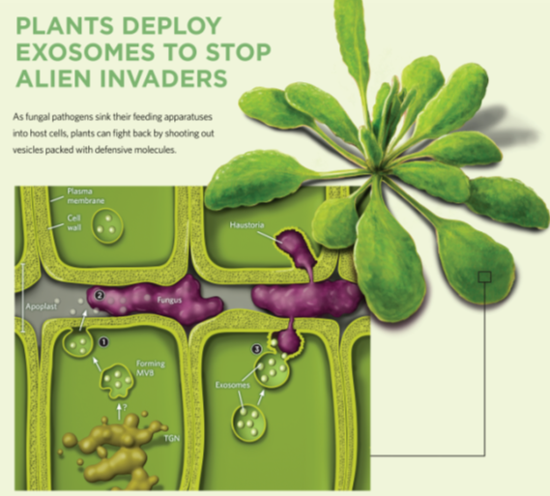
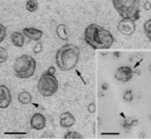
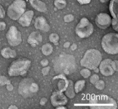
INTRODUCCIÓN
Nanovesículas (exosomas)
Fluidos corporales
Biomarcadores
Funciones celulares
Estadios de enfermedades
30-120 nm
1.13- 1.19 g/ml
(Kowal, Tkach, & Théry, 2014; Simons & Raposo, 2009; Milosevits, Szebeni, & Krol, 2015; Mu et al., 2014)

Slide 7
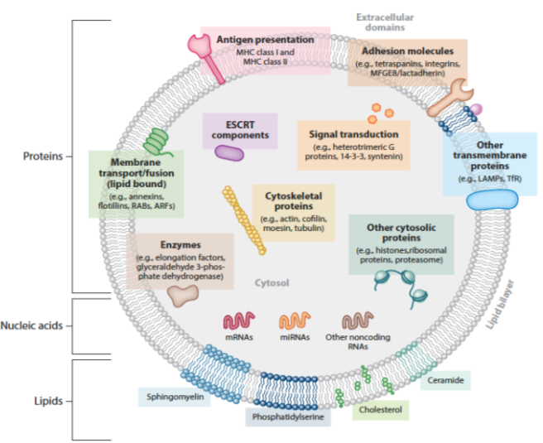
INTRODUCCIÓN
Nanovesículas (exosomas)
Fluidos corporales
Biomarcadores
Funciones celulares
Estadios de enfermedades
30-120 nm
1.13- 1.19 g/ml
(Kowal, Tkach, & Théry, 2014; Simons & Raposo, 2009; Milosevits, Szebeni, & Krol, 2015; Mu et al., 2014)

Slide 8
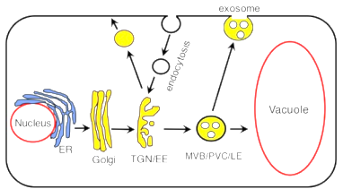
INTRODUCCIÓN
Biogénesis de nanovesículas en plantas
Complejo de Clasificación Exosomal Requerido para el Transporte (ESCRT).
(Cui et al., 2016; Gao et al., 2014; Spitzer et al., 2006)

Slide 9
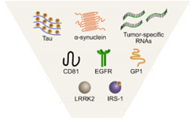
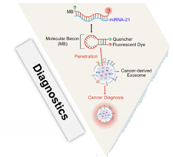
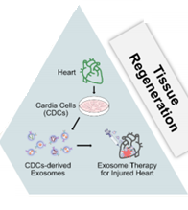
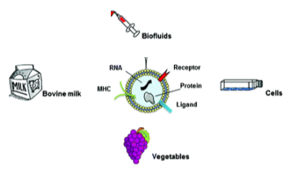
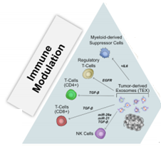
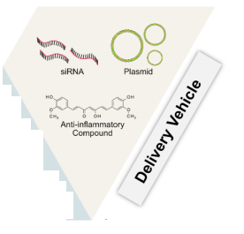
INTRODUCCIÓN
Biomarcadores
Aplicaciones
Diagnóstico
Regeneración de tejidos
Vehículo de entrega
Respuesta inmune
(De Toro et al., 2015;Twu & Johnson, 2014;
Ju, Mu, Dokland, Zhuang,)

Slide 10
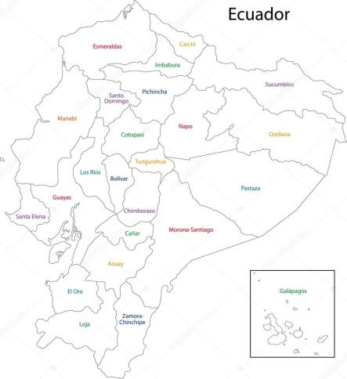
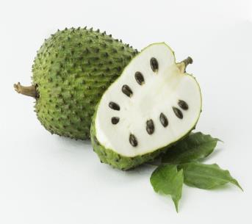
INTRODUCCIÓN
Annona muricata
América, Asia y África
1200 msnm
25- 28ºC
60 y 80 %
(INIAP, 2014)
Banco Central del Ecuador (BCE)
3000 Tm
0,12 Tm
5,31 Tm
(Pinto, A. 2005; González , 2004; INIAP, 2014)

Slide 11
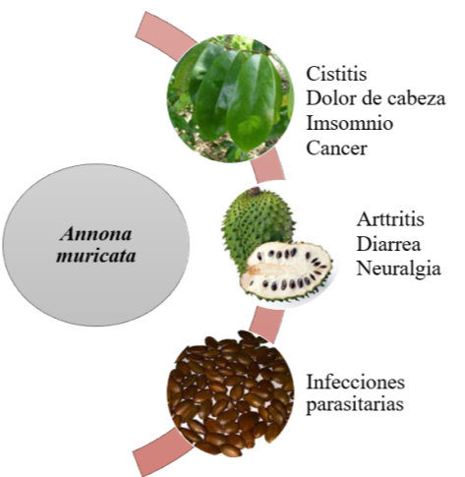
INTRODUCCIÓN
Composición fitoquímica.
Usos tradicionales
Acetogeninas
Alcaloides
Fenoles
NADH oxidasa MP
Fosforilación oxidativa
la ruta (PIK/Akt)
(Yajid, 2018; Gavamukulya, 2017; Torres et al., 2012)

Slide 12
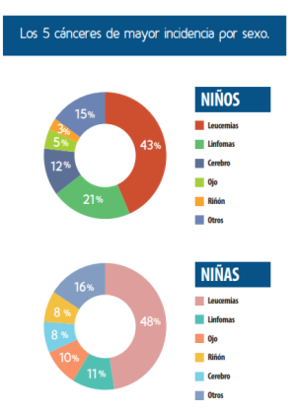
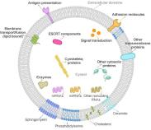
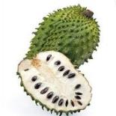
JUSTIFICACIÓN
Protección
Evita la degradación
Pequeño tamaño
Desafíos en la entrega
Efectos secundarios
Seguridad y toxicidad
Nanovesículas
Nuevos tratamientos
CÁNCER
ENTREGA DE AGENTES TERAPÉUTICOS
(Siegel, 2019; Wang, et al., 2013; Malloci et al., 2019)

Slide 13
Objetivo General
OBJETIVOS
Determinar la actividad proliferativa de nanovesículas aisladas del zumo de Guanábana (Annona muricata) en líneas celulares cancerígenas.

Slide 14
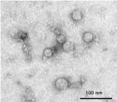
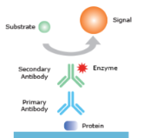
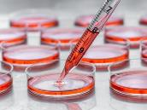
Objetivos específicos
OBJETIVOS
Aislar nanovesículas por ultra centrifugación y purificar mediante gradiente de Tris-sucrosa-deuterio del zumo de Guanábana (Annona muricata).
Caracterizar las proteínas exosomales en nanovesículas aisladas del zumo de Guanábana (Annona muricata).
Estudiar la actividad proliferativa de nanovesículas del zumo de Guanábana (Annona muricata) en líneas celulares cancerígenas.
Notes:
Fota iasa

Slide 15
MATERIALES Y MÉTODOS

Slide 16
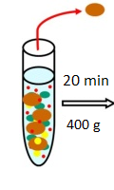
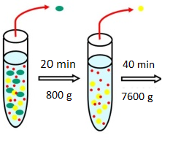
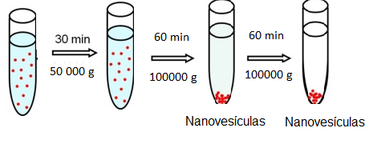
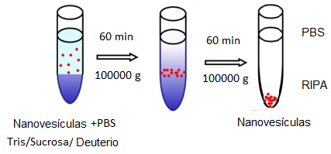
MATERIALES Y MÉTODOS
Aislamiento y purificación de nanovesículas de Guanábana
Células
Restos de Células
Dilución 1:1
Guanábana:PBS

Slide 17
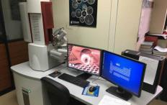
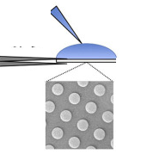
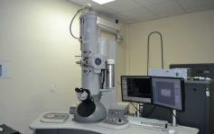
MATERIALES Y MÉTODOS
Observación de vesículas mediante Microscopia Electrónica
Microvesículas
15 uL de muestra
Lavado H2Od
SEM
Glutaraldehido 3%
Dilución 1:1
Muestra:Glutaraldehído
Acetato de uranilo 2%
1 minuto
Nanovesículas
Lavado H2Od
TEM

Slide 18
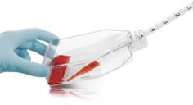
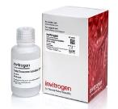
MATERIALES Y MÉTODOS
Obtención de muestras para el Western Blot
Extractos de líneas celulares
HFF
U251
1500 rpm
10 minutos
PBS 1X
Resuspender
RIPA
U251
37 ºC sin CO₂
por 3 días.
Nanovesículas de líneas celulares
7600xg
10 minutos
Dilucion 3:1
Muestra:Reactivo
10 000 xg
1 h; 4ºC
Notes:
Los astrocitoma
s son un tipo de cáncer en el cerebro que se origina en un tipo particular de células gliales, llamadas astrocitos. Los astrocitomas de alto grado, también llamados glioblastoma multiforme, son los tumores malignos más malignos.

Slide 19
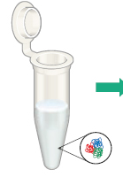
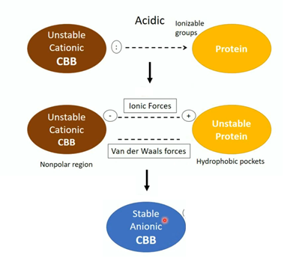
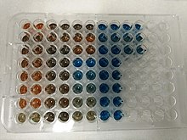
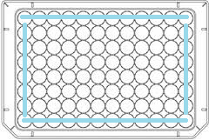
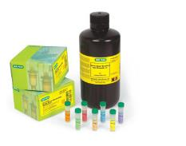
MATERIALES Y MÉTODOS
Cuantificación de proteínas totales por ensayo Bradford
Nanovesículas de guanábana
Nanovesículas de células
Extracto de células
5 uL
Incubación 30 min
595 nm
250 uL

Slide 20
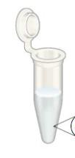
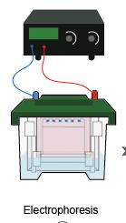
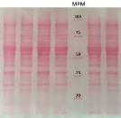
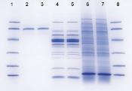
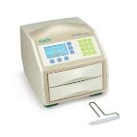
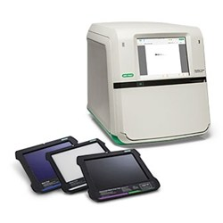
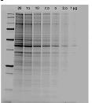
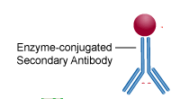
MATERIALES Y MÉTODOS
Caracterización de proteínas exosomales en nanovesículas por western blot.
PDVF de 0.45μm
10 min- 100 °C
5 min -4°C
10 %
115 V, 300 mA, 100 min
2.5 A y 25 V 7min
1:10 000 en TTBS
1:500 en TTBS
ChemiDoc MP
BSA al 5% en buffer TTBS

Slide 21
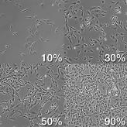
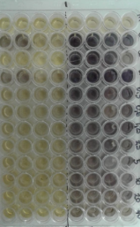
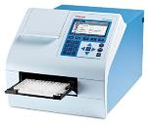
MATERIALES Y MÉTODOS
Ensayos de actividad proliferativa
ENSAYO DE VIABILIDAD CELULAR
ENSAYO DE APOPTOSIS CELULAR
HFF
A549
U251
CN: Células con medio
CP: Células con cloruro de cobalto (400 uM).
MV : 2,5 -5 10 ug / mL
NV : 2,5 -5 10 ug / mL
96 horas
5uM BE/AO
${3x10}^{3}$ cell/pocillo
37 ºC
5% CO₂
24 horas
96 horas

Slide 22
RESULTADOS Y DISCUSIÓN

Slide 23
1. Caracterización de vesículas mediante microscopia electrónica
RESULTADOS Y DISCUSIÓN

Slide 24
RESULTADOS Y DISCUSIÓN
Caracterización de microvesículas mediante microscopía electrónica de Barrido Modo Transmisión (STEM)
Regente et al., 2009; Rutter & Innes, 2017
A
B

Slide 25
RESULTADOS Y DISCUSIÓN
Caracterización de nanovesículas mediante Microscopia Electrónica de Transmisión (TEM)
40-60 nm
Konoshenko, Lekchnov, Vlassov, & Laktionov, 2018; Ju,et al., 2013; Wang, et al., 2013

Slide 26
2. Caracterización de proteínas exosomales en nanovesículas

Slide 27
RESULTADOS Y DISCUSIÓN
Caracterización de proteínas exosomales en nanovesículas
Lötvall et al., 2014

Slide 28
RESULTADOS Y DISCUSIÓN
Detección de proteínas exosomales
GAPDH
TSPN12
Lötvall et al., 2014; Cardona-López et al., 2015; Kalinowska et al., 2015;
Trudel, & Weis-Garcia, 2005 ; Bicer & Reiser, 2013, Mahmood & Yang, 2012

Slide 29
3. Determinación de la actividad proliferativa en líneas celulares

Slide 30
Ensayo de viabilidad celular y apoptosis celular
p <0.001

Slide 31
Ensayo de viabilidad celular y apoptosis celular
+ - MV´s 10 ug/mL Exo 10 ug/mL
HFF HFF
Pieme, A 2014; Torres et al., 2012; Lannuzel, et al., 2002

Slide 32
CONCLUSIONES Y RECOMENDACIONES

Slide 33
CONCLUSIONES
Notes:
Fase 1 proyecto

Slide 34
RECOMENDACIONES
Disponer de equipos especializados para el aislamiento y purificación.
Implementar técnicas como la proteómica y transciptómica.
Completar con ensayos de actividad enzimática, permeabilidad de la membrana celular, adherencia celular.

Slide 35
AGRADECIMIENTOS
PhD. Marbel Torres
PhD. Ligia Ayala
Laboratorio de Microscopía Electrónica
Dr. Alexis Debut
Ing. Karla Vizuete
Dr. Washington Cárdenas
Laboratorio de Biomedicina
Familia
Amigos

